Slide 1
商品趋势
一、什么是趋势？
简单说趋势就是市场运动的方向。
——商品整体朝向一大方向波动，波动并产生明显的波峰和波谷，正是这些一系列的波峰和波谷构成了商品趋势。
二、趋势的三种方向；
1、一系列相继上升的波峰和波谷为上升趋势；
2、一系列相继下降的波峰和波谷为下降趋势；
3、一系列水平的波峰和波谷为无趋势，即横盘走势。
大家注意：商品市场日线图有50%的时间有明显趋势，还有50%的时间是没有大方向、没有趋势的，走势比较凌乱。所以我们要加强15分钟周期图驴打滚震荡行情的交易操作能力。

Slide 2
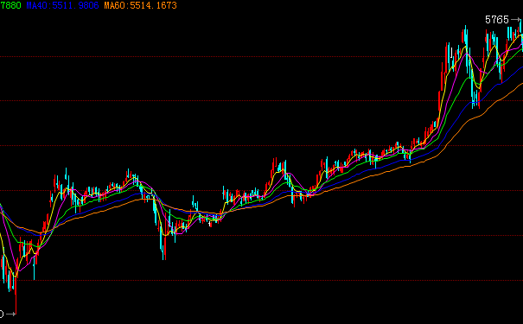
上升趋势：均线向上发散

Slide 3
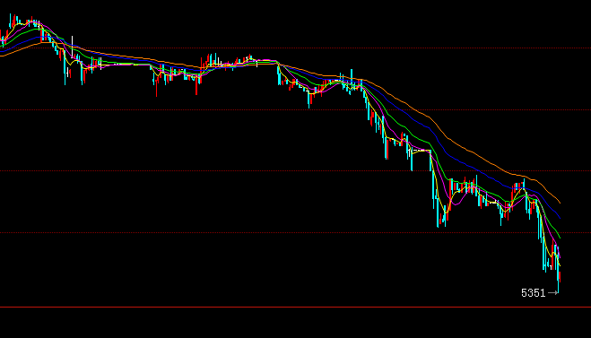
下降趋势：均线向下发散

Slide 4
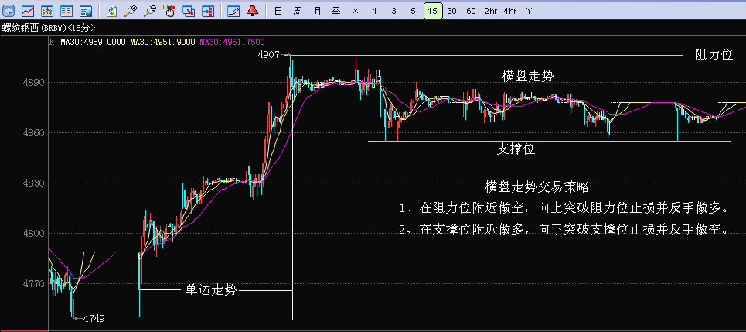
横盘走势的交易策略

Slide 5
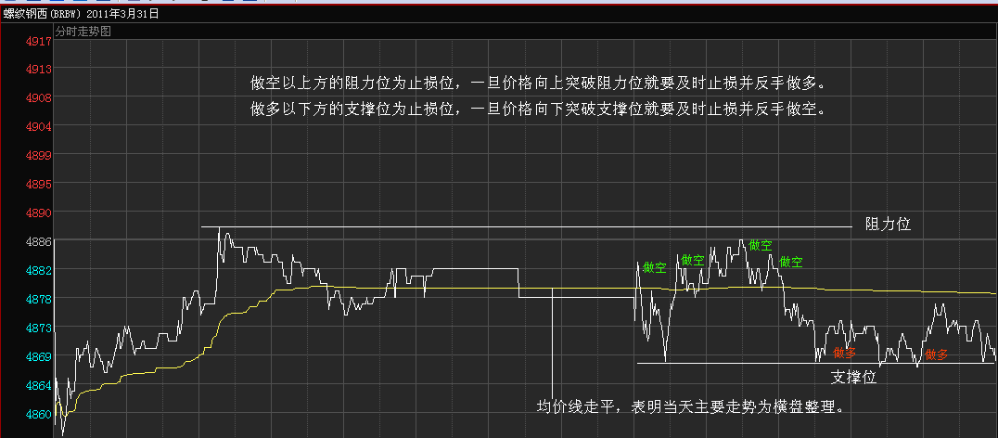
横盘走势分时图交易策略

Slide 6
三、趋势的特点
趋势上涨和下跌趋势都有一个共同的特点，一旦真正的单边趋势形成，市场会走一个伴随EXPMA5或10均线下行。每次反弹到5均线我们就应该谨慎空头趋势做空，多头趋势同理，入下图：

Slide 7
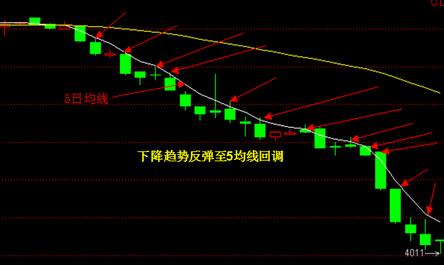
螺纹钢西部下降趋势
下降趋势反弹至5均线回调

Slide 8
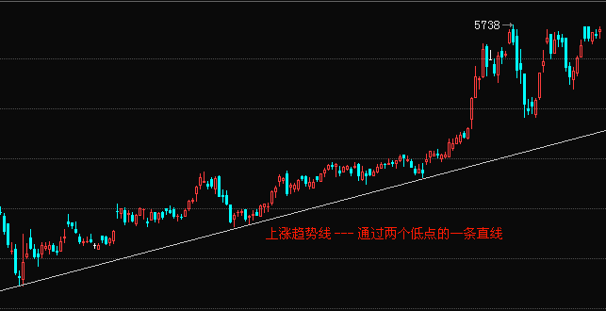
趋势线的画法（技术的基石）
上涨趋势线的画法 ：通过相邻的两个低点画一条直线，就是上涨趋势线。

Slide 9
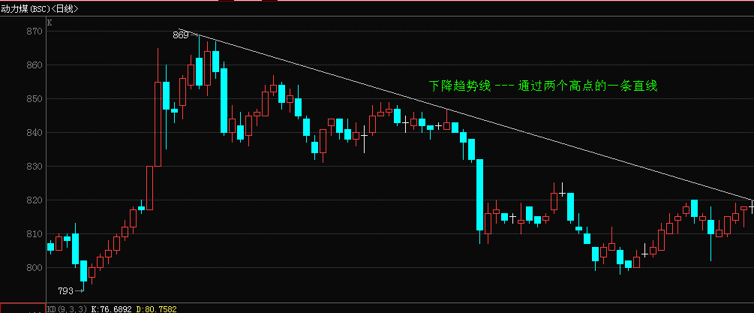
趋势线的画法
下降趋势线的画法：就是通过相邻的两个高点的一条直线就是下降趋势线。

Slide 10
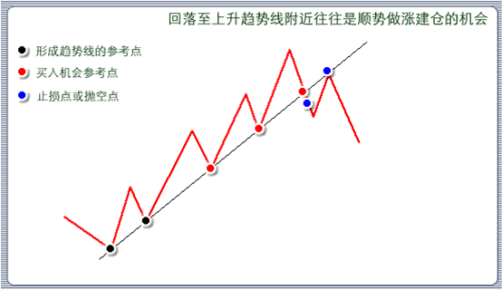
五、趋势线的运用
1、回落至上升趋势线附近可看作顺势做涨建仓的时机；
上图为上升趋势线的运用，一旦有效趋势线形成，则每次回落到该支撑线上时都可看作顺势做多的机会，直到该趋势线被跌破。

Slide 11
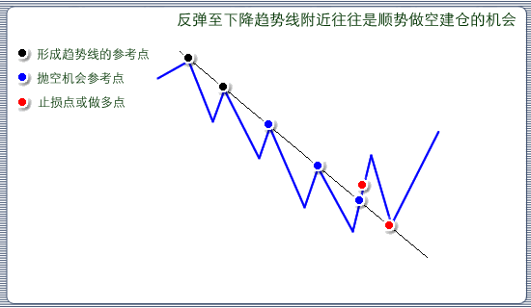
2、反弹至下降趋势线附近可看作顺势做空建仓的时机。
上图为下跌趋势线的运用，有效下降趋势线形成后，价格每次反弹到趋势线阻力时都可看作顺势做空的机会，或者是多单逃命的机会，直到该趋势线被改变。

Slide 12
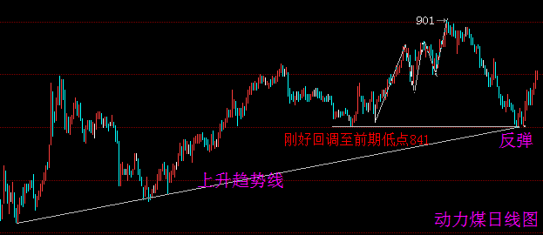
动力煤
划线很简单，只需要将低点或者高点进行连线就会有很多规律

Slide 13
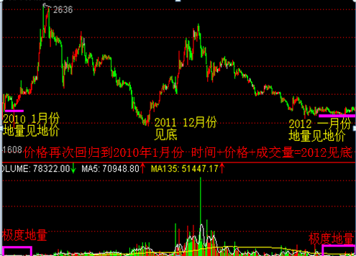
焦炭

Slide 14
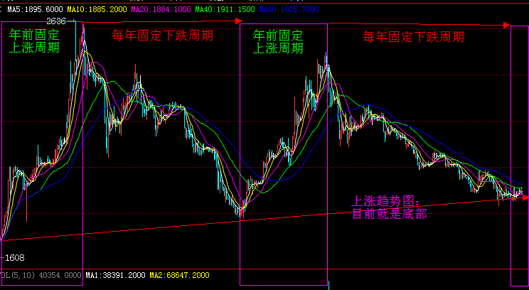

Slide 15
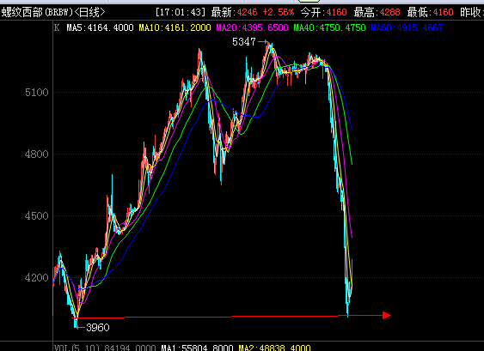
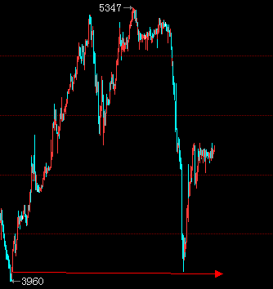
螺纹钢西部之前的画线让我们获利颇多

Slide 16
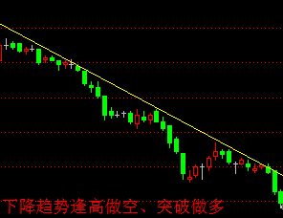
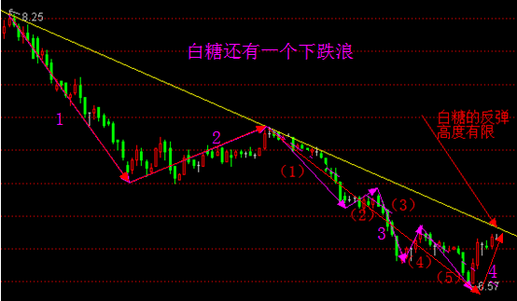
白糖
第二个图大家不需要去深刻研究

Slide 17
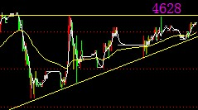
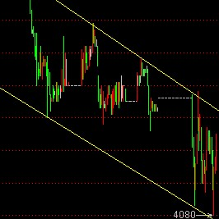
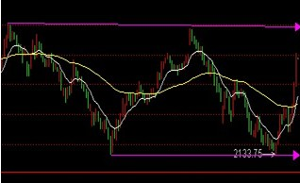
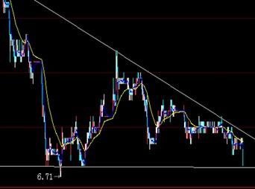
15分钟图划线（围绕三大战法）

Slide 18
第二节、抵抗线——支撑位和阻力位
在上升趋势中，波峰处的阻力代表上升趋势的停顿，并通常会被突破；
在下降趋势中，波谷处的支撑代表下降趋势的停顿，并通常会被突破。

Slide 19
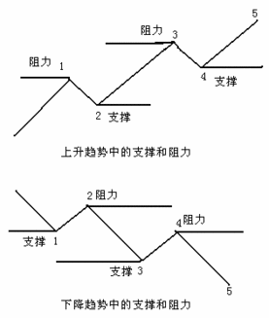
上升趋势需要持续，每个支撑位就必须高过前一个支撑位，下降趋势需要持续，每个阻力位就必须低于前一个阻力位；

Slide 20
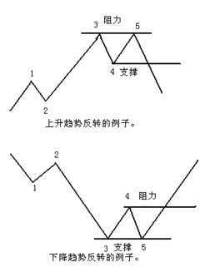
上升趋势不能突破前一个阻力位或下降趋势不能击穿前一个支撑位，是趋势反转的第一个信号；上升趋势向下击穿支撑位或下降趋势向上突破阻力位，是趋势反转的第二个信号。

Slide 21
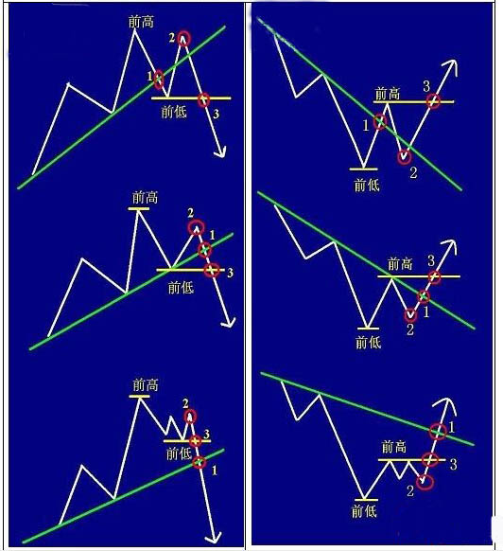
判断趋势反转的123法则
123法则内容：
1、趋势线被突破；
2、 上升趋势不再创新高，或下降趋势不再创新低；
3、在上升趋势中，价格向下穿越先前的短期回调低点，或在下降趋势中，价格上穿先前的短期反弹高点。

